Slide 2
Kurs: Yrkesutbildning
Modul: Bio-ekonomi, cirkulär ekonomi och biobaserade produkter
Ämne: Cirkulär Ekonomi
Författare: UOP

Slide 3
INNEHÅLLSFÖRTECKNING
1. Cirkulär ekonomi - principer, dimensioner, fördelar och utmaningar
2. Resursminskning och avfallshantering
3. Jordbruksproduktion av biobaserade råvaror
4. Agroekologi och regenerativa metoder
5. Teknik för cirkulärt jordbruk

Slide 4
1. Cirkulär ekonomi - principer, dimensioner, fördelar och utmaningar

Slide 5
1.1. Inledning
FN:s 2022-rapport förutspår en betydande befolkningstillväxt:
8,5 miljarder år 2030
9,7 miljarder år 2050
Årlig utvinning av råvaror i världen:
  Ökade från 27,1 miljarder ton 1970 till 92,1 miljarder ton 2017
  Genomsnittlig årlig tillväxttakt på 2,6%
  Efterfrågan på material per capita förväntas öka:
  From 7.4 tonnes in 1970 to 12.2 tonnes in 2022
  Från 7,4 ton 1970 till 12,2 ton 2022

Slide 6
1.1. Inledning
50% av de globala utsläppen av växthusgaser tillskrivs:
Gruvdrift, bearbetning av råvaror och livsmedelsproduktion
Ansvarig för över 90 % av förlusten av biologisk mångfald och vattenbrist
Utsläppen av växthusgaser ökar:
Betydande ökning sedan 1990
Primära gaser: koldioxid från fossila bränslen och industri, metan
Trots EU:s åtaganden fortsätter växthusgasnivåerna att öka:
Halterna av växthusgaser på jorden ökar trots minskningsmålen
Behov av en cirkulär ekonomi:
Att ta itu med miljöbelastningen
Skapa en mer hållbar framtid genom resursförvaltning

Slide 7
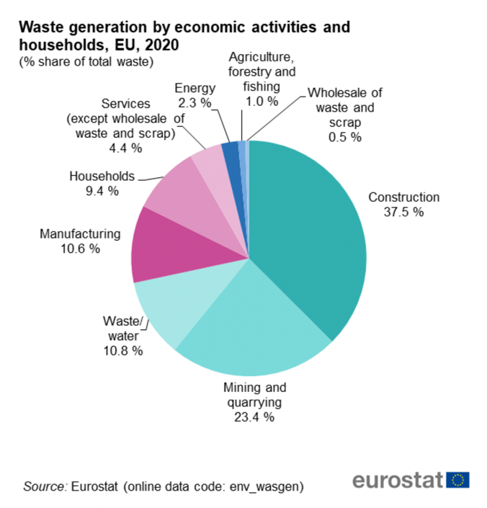
1.1. Inledning
Visste du att Europa 2020 genererade 2 151 miljoner ton avfall från alla sektorer och hushåll?
Räknat per capita producerade varje person 4,8 ton avfall!

Slide 8
1.2. Cirkulär Ekonomi
Europaparlamentet (2016) definierar cirkulär ekonomi som:
"en ekonomisk modell som bland annat bygger på delning, leasing, återanvändning, reparation, renovering och återvinning i ett (nästan) slutet kretslopp och som syftar till att alltid bibehålla högsta möjliga nytta och värde för produkter, komponenter och material".
Detta tillvägagångssätt börjar på den grundläggande nivån av produktdesign, som baseras på hållbarhet, uppgraderbarhet och återvinningsbarhet. Produkter uppmuntras att användas upprepade gånger och renoveras under sin livscykel. Det finns dock ett stort problem med dem när de slutar fungera, och det gäller återvinning och resursåtervinning.

Slide 9
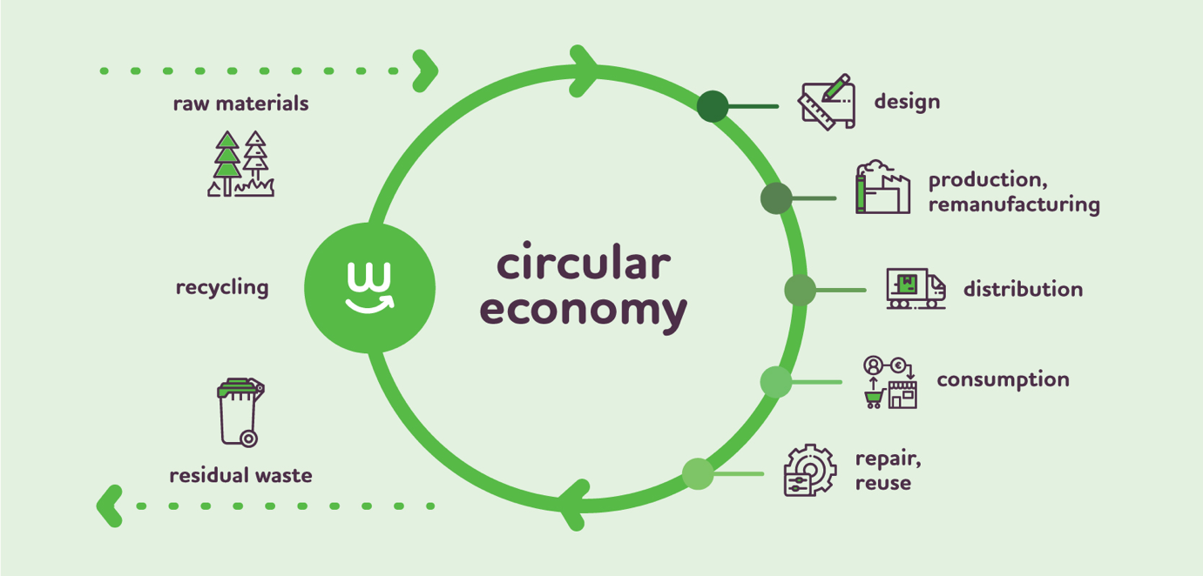
1.2. Cirkulär Ekonomi
Modell för cirkulär ekonomi
SOURCE: WWW.EUPOLITICALREPORT.EU

Slide 10
1.3. Linjär vs cirkulär
Under de senaste 150 åren har den industriella utvecklingen i stort sett följt en linjär ekonomisk modell.
Känd som take-make-waste-systemet:
Resurser som används för att producera föremål som blir avfall
Produkter följer en linjär väg från råmaterial till kasserat avfall
Fördelar med den linjära modellen:
  Möjliggjorde massproduktion och ekonomisk tillväxt
  Lyfte människor ur fattigdom och drev på befolkningstillväxten

Slide 11
1.3. Linjär vs cirkulär
De cirkulära och linjära modellerna skiljer sig åt i sitt sätt att skapa och bibehålla värde. Medan en linjär ekonomi fungerar enligt en "ta-tillverka-avfall"-sekvens, där råvaror skördas, omvandlas till produkter och slutligen kasseras, beror dess värdeskapande på att producera och marknadsföra maximalt antal produkter.
Den cirkulära ekonomin fokuserar på att optimera resursanvändningen, gynna hållbara insatsvaror, förlänga produkternas livslängd för att maximera värdet samt återvinna biprodukter och avfall till nya material eller produkter.

Slide 12
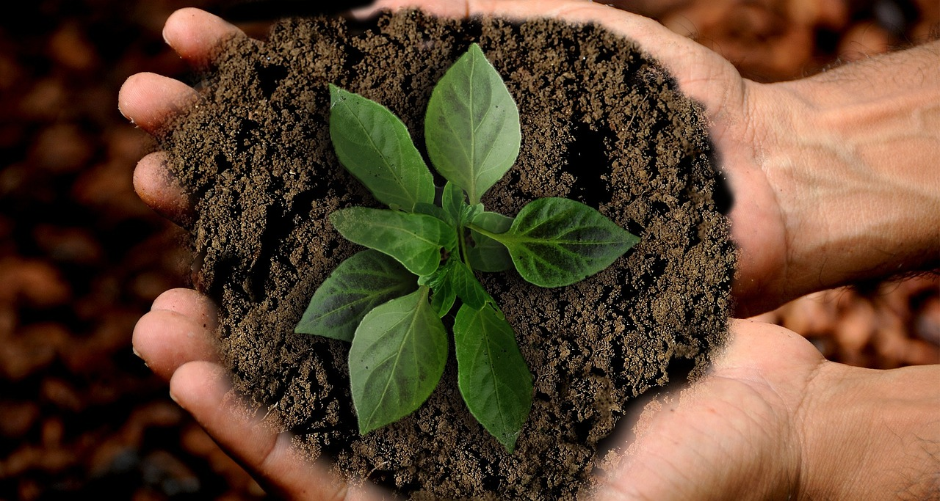
1.4. Fördelar med cirkulär ekonomi
Miljöpåverkan
Minskat beroende av råvaror
Ekonomiska fördelar och konsumentfördelar

Slide 13
Ytterligare information
Om du vill lära dig mer om den cirkulära ekonomin kan du titta på den här videon på följande länk: https://www.youtube.com/watch?v=zCRKvDyyHmI
Om du vill veta mer om avfallsstatistik kan du läsa den här artikeln på följande länk: https://ec.europa.eu/eurostat/statistics-explained/SEPDF/cache/1183.pdf

Slide 14
2. Resursminskning och avfallshantering

Slide 15
2.1. Resursminskning och avfallshantering
Översikt över avfallshantering
Avfallshantering omfattar olika processer som insamling, transport, behandling, återvinning och bortskaffande av avfallsmaterial.
Målen omfattar minimering av avfall, återanvändning av material, återföring av organiskt avfall till miljön och anpassning till förändringar i avfallets sammansättning.
Praxis skiljer sig åt mellan utvecklingsländer och industrialiserade länder, vilket gör det nödvändigt att ta hänsyn till lokala faktorer som avfallstyper, samhällsperspektiv och resursbegränsningar.

Slide 16
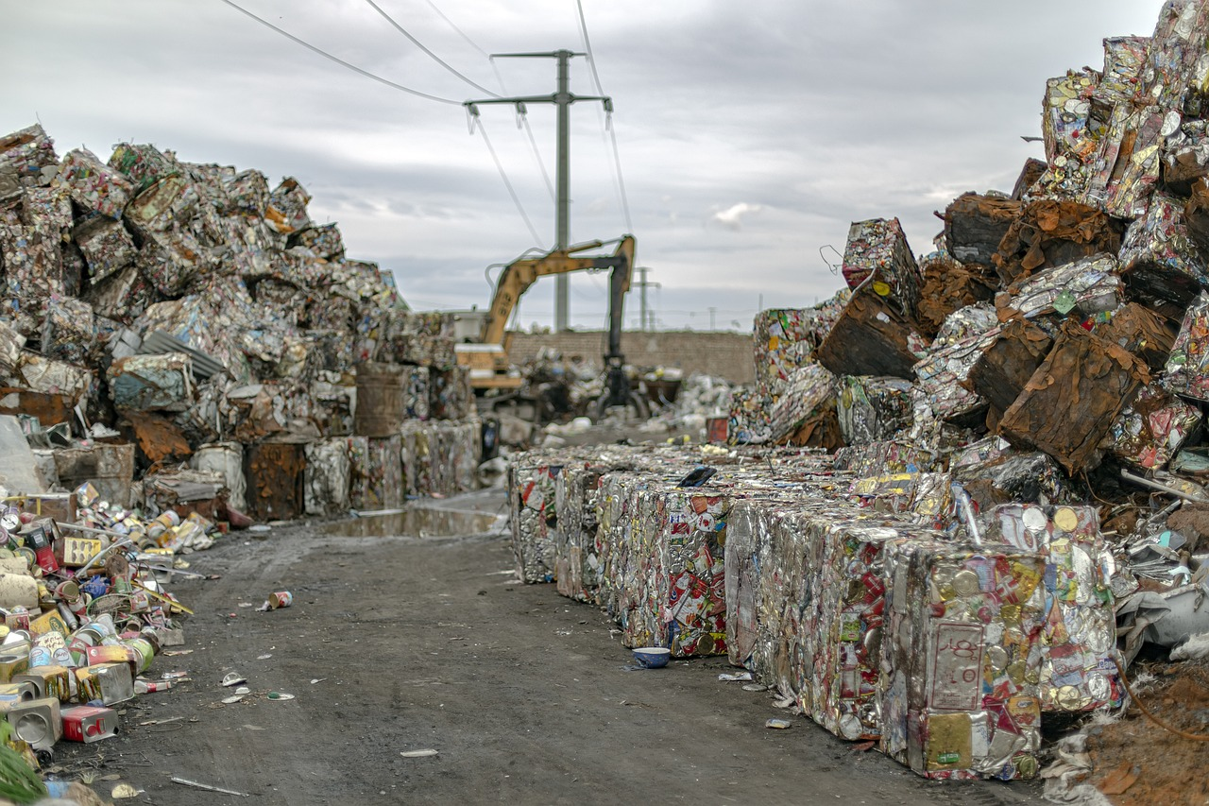
2.1. Resursminskning och avfallshantering
Komponenter i ett avfallshanteringssystem
Ett avfallshanteringssystem omfattar åtgärder som rör insamling, behandling, bortskaffande och återvinning av avfall.
Systemet består av fyra huvudsegment: generering av avfall, insamling och transport, behandling och slutligt omhändertagande.
Modern avfallshantering prioriterar hög återvinningsgrad och rent separerade avfallskällor för att minimera miljöpåverkan och maximera resursåtervinningen.

Slide 17
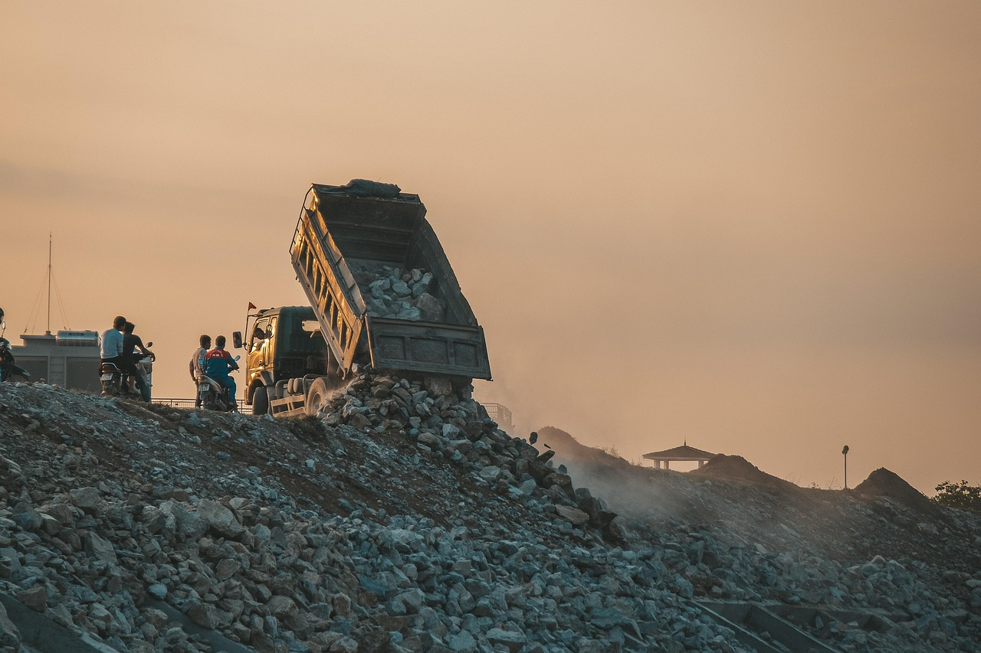
2.1. Resursminskning och avfallshantering
Strategier för avfallshantering
Avfallshanteringsstrategier kan kategoriseras i fyra huvudsakliga tillvägagångssätt:
Minskning eller förebyggande av avfall
Återvinning av avfall
Termisk behandling med energiutvinning
Deponering
Prioritet ges till avfallsminimering, följt av återvinning för att återvinna material för alternativa användningsområden.
Avfallshanteringsmetoderna rangordnas utifrån miljöpåverkan, med en hierarki som omfattar minskning, återanvändning, återvinning, kompostering, förbränning och deponering.
Effektiv avfallshantering kräver att man förstår avfallets volym, karaktär och ursprung, och att oundvikligt avfall hanteras av licensierade entreprenörer för bearbetning utanför anläggningen.
Avfallshierarkin prioriterar metoder för att maximera produktnyttan och samtidigt minimera uppkomsten av avfall, med betoning på hållbart utnyttjande.

Slide 18
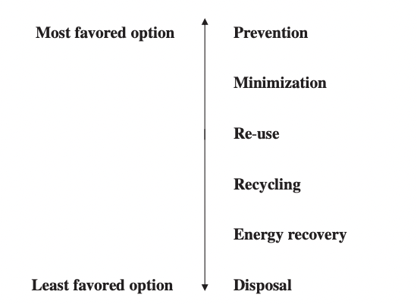
2.1. Resursminskning och avfallshantering
Avfallshanteringens hierarki
SOURCE: DEMIRBAS, 2011

Slide 19
Ytterligare information
Om du vill veta mer om avfallshantering i Europa kan du lyssna på denna podcast via följande länk
https://www.youtube.com/watch?v=pE7a4N9GDKk
Om du vill veta mer om ett fall med förpackningar utan avfall, kan du titta på den här videon på följande länk
https://www.youtube.com/watch?v=PvAd7t33fdo

Slide 20
3. Jordbruksproduktion av biobaserade resurser

Slide 21
3.1. Biobaserade produkter
  Definition
Biobaserade produkter är varor som tillverkas av hållbara råvaror från livsmedels- eller jordbrukssektorn.
EU-kommissionen definierar dem som produkter som helt eller delvis tillverkas av biologiska källor, med undantag för fossila källor.
I USA definieras biobaserade produkter enligt Farm Security and Rural Investment Act från 2002 som artiklar som härrör från biologiska eller förnybara jordbruksmaterial.
Främjande och reglering:
Det amerikanska jordbruksdepartementet lanserade 2002 programmet BioPreferred för att uppmuntra användningen av biobaserade produkter.
Exempel på detta är besprutningsmedel för jordbruket, kompostförbättrare och produkter för skadedjursbekämpning.

Slide 22
3.1. Biobaserade produkter
Globalt skifte:
Övergången till biobaserade produkter återspeglar den ekonomiska, politiska och handelsmässiga dynamiken inom jordbruket
Framsteg inom omvandlingsprocesser och teknik driver på denna förändring och omvandlar traditionella insatsvaror från jordbruket till kemikalier, energi och andra innovativa produkter.
Tillgång till information:
Intressenter behöver tillgång till omfattande tekniska databaser för att effektivt kunna navigera i de olika klasserna av bioprodukter.
Initiativ som NASULGC betonar vikten av sådana resurser för att underlätta ett välgrundat beslutsfattande.

Slide 23
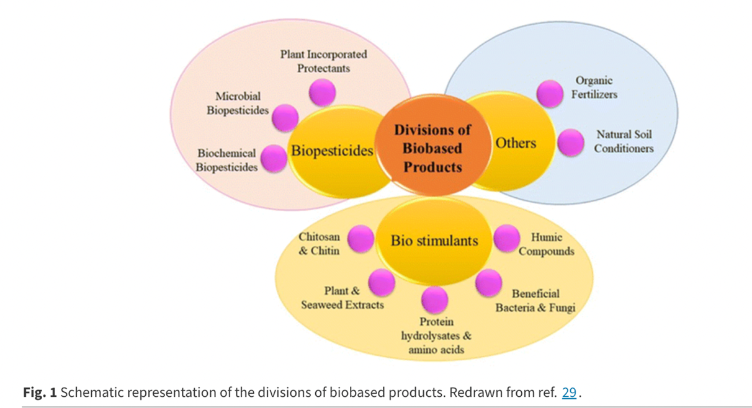
3.1. Biobaserade produkter
Schematisk bild av uppdelningen av biobaserade produkter
SOURCE: PRIYA ET AL, 2023

Slide 24
3.1. Biobaserade produkter
Biologiska material:
Utvinns från olika biomassakällor, inklusive växter, marina resurser och restprodukter från djur.
Bearbetning av dessa resurser ger biomaterial, vilket kräver kunskap om råvarans sammansättning för effektiv produktion.
Energi Bränslen:
Biomassa är en förnybar energikälla som bland annat består av växter, jordbruksavfall och biprodukter från skogsbruk.
Biobränslen som etanol, metanol och biodiesel framställs från biomassa med hjälp av biokemiska eller termokemiska omvandlingsprocesser.
Biokemikalier:
Förnybara kemikalier som härrör från biomassa erbjuder miljövänliga alternativ till petroleumbaserade kemikalier. Exempel är bioalkoholer och bioderiverade syror som används inom läkemedels-, kosmetik- och livsmedelsindustrin.
Dessa alternativ är ofta mer hållbara, kostnadseffektiva och biologiskt nedbrytbara jämfört med icke-förnybara motsvarigheter.

Slide 25
3.2. Framväxten av bioprodukter inom jordbruket
Typer av bioprodukter:
Biopesticider: Använder biologiska medel för att bekämpa skadedjur och sjukdomar.
Biostimulanter: Stimulerar växttillväxt med hjälp av ämnen som hormoner eller enzymer.
Biogödsel: Tillför näringsämnen från organiska källor, t.ex. kompost eller fiskmjöl, för att förbättra växtskydd, växtförädling och näringstillförsel.
Användningsområden:
Tack vare sin miljövänlighet och effektivitet används de i stor utsträckning inom allt från kosmetika till bränslen.
Spelar en viktig roll i integrerat växtskydd, underlättar kommunikation mellan olika arter och främjar hållbara jordbruksmetoder.

Slide 26
Mer Information
Om du vill veta mer om biobaserade produkter kan du läsa den här artikeln på följande länk
https://single-market-economy.ec.europa.eu/sectors/biotechnology/bio-based-products_en#:~:text=Bio%2Dbased%20products%20are%20wholly,and%20paper%2C%20textiles%2C%20etc
Om du vill lära dig mer om biobaserad plast från jordbruksavfall kan du titta på den här videon på följande länk
https://www.youtube.com/watch?v=ioHQNIrsojU

Slide 27
4. Agroekologi och regenerativa metoder

Slide 28
4.1. Agroekologi
Agroekologins ursprung och utveckling
Agroekologi har sina rötter i ursprungsbefolkningarnas traditionella livsmedelssystem och har en djup koppling till ekosystem, traditioner och kulturarv.
Termen "agroekologi" uppstod i början av 1900-talet och fokuserade till en början på aspekter som skadedjursbekämpning och markbiologi, innan den på 1950-talet utvidgades till att omfatta växtodling, markhälsa och jordbruksmeteorologi.
På 1960-talet bidrog forskare som Wolfgang Tischler till utvecklingen av agroekologi som en oberoende akademisk disciplin och utforskade samspelet mellan växter, djur, jordar och klimat inom agroekosystem.

Slide 29
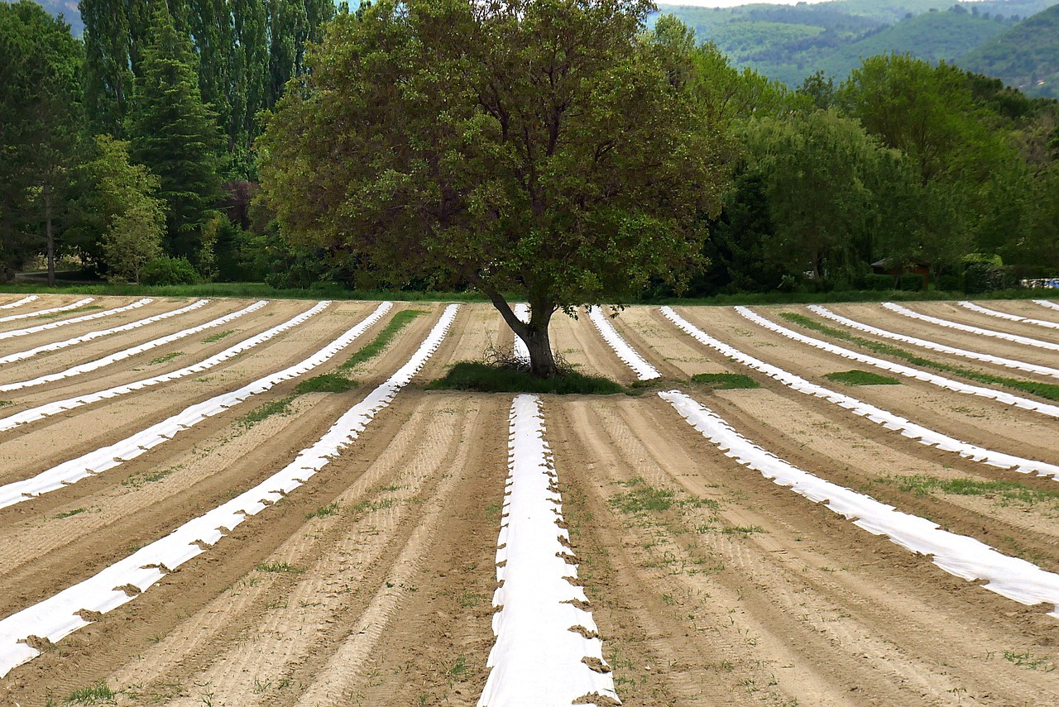
4.1. Agroekologi
Agroekologins tillväxt och expansion
Under 1990-talet skedde en betydande tillväxt inom agroekologi, både som vetenskaplig disciplin och som gräsrotsrörelse, pådrivet av en ökad miljömedvetenhet.
Under denna period började universitet i Europa och USA erbjuda agroekologiska program, medan icke-statliga organisationer som AS-PTA i Brasilien växte fram för att underlätta samarbetet mellan agroekologer och jordbrukare.
På 2000-talet utvecklades agroekologi bortom jordbruket till att omfatta hela livsmedelssystemet, integrera miljömässiga, ekonomiska och sociala dimensioner och främja hållbara metoder från produktion till konsumtion.

Slide 30
4.1. Agroekologi
Diverse perspektiv och vägledande principer
Trots dess tillväxt är definitionen av agroekologi fortfarande föremål för debatt, där vissa ser det som ett rent tekniskt område och andra betonar dess politiska och transformativa potential.
FAO:s "10 element i agroekologi" och FN:s kommitté för världens livsmedelsförsörjning 13 vägledande principer understryker agroekologins mångfacetterade natur och förespråkar en helhetssyn som kombinerar traditionell kunskap med vetenskap för att driva djupgående förändringar i livsmedelssystemen för hållbarhet och social rättvisa.

Slide 31
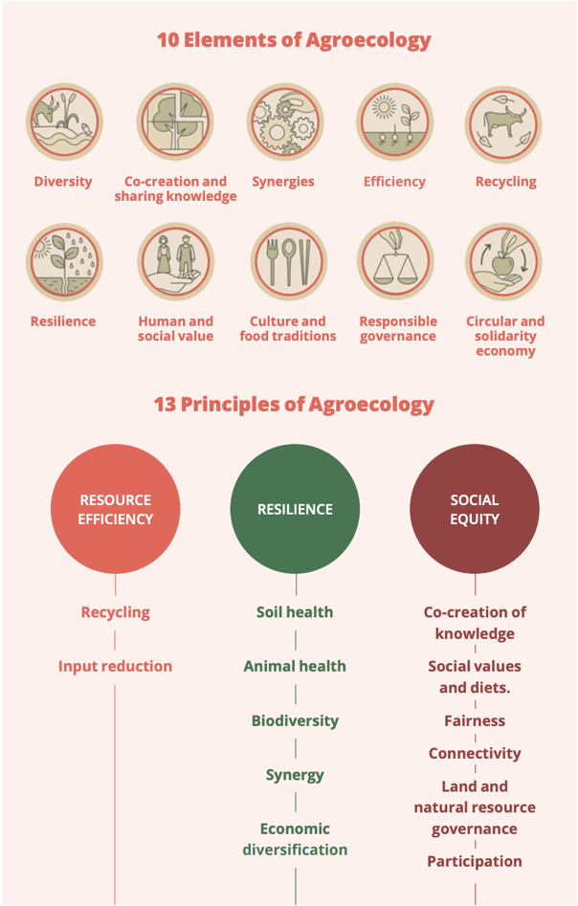
4.1. Agroekologi
Element och principer för agroekologi
SOURCE: IDS & IPES-FOOD, 2022

Slide 32
4.1. Agroekologi
De 13 vägledande principerna för agroekologi ligger i linje med de 10 elementen och återspeglar dess utveckling från en metod för att förändra ohållbar livsmedelsproduktion till ett heltäckande tillvägagångssätt.
Idag integrerar agroekologi vetenskaplig kunskap med praktisk tillämpning, uppbackad av en social rörelse som förespråkar en fullständig översyn av livsmedelssystemen.
Denna omvandling prioriterar miljömässig hållbarhet och distributiv rättvisa och har fått formellt erkännande i internationell livsmedelsstyrning med stöd av en mångsidig men enhetlig grupp av experter.

Slide 33
4.2. Regenerativt jordbruk
Rötter och principer för regenerativt jordbruk
Regenerativt jordbruk har sina rötter i 1960-talets ekologiska rörelse i USA, som påverkades av Rachel Carsons Silent Spring.
Rodale Institute myntade begreppet "regenerativ ekologisk" i början av 1980-talet och betonade den naturliga föryngringsförmågan hos ekosystem och biologisk mångfald.
Richard Harwood beskrev tre grundläggande principer: kopplingar inom jordbrukssystem, upprätthållande av biologisk jämvikt och främjande av konstruktiv ömsesidighet samtidigt som skador minimeras.

Slide 34
4.2. Regenerativt jordbruk
Medan regenerativt jordbruk får internationell dragkraft, formar stora livsmedelsföretag diskursen.
De investerar i regenerativa metoder men prioriterar ofta miljöfrågor som markhälsa och koldioxidutsläpp framför social rättvisa och jämlikhet.
Vissa företagsversioner av regenerativt jordbruk kan fokusera enbart på att kompensera för utsläpp utan att ta itu med bredare sociala frågor, vilket belyser behovet av en helhetssyn.

Slide 35
Mer Information
Om du vill veta mer om regenerativt jordbruk kan du läsa den här artikeln på följande länk
https://www.weforum.org/agenda/2022/10/what-is-regenerative-agriculture/#:~:text=Regenerative%20agriculture%20focuses%20on%20improving,well%20as%20reducing%20soil%20erosion.
Om du vill lära dig mer om regenerativt jordbruk kan du titta på den här videon på följande länk
https://www.youtube.com/watch?v=yp1i8_JFsao

Slide 36
5. Teknik för cirkulärt jordbruk

Slide 37
5.1. Teknik för cirkulärt jordbruk
Hållbara jordbruksmetoder måste tillgodose behoven hos en växande befolkning.
Teknik på gården underlättar olika hållbara produktionsmodeller: klimatsmart jordbruk, hållbar intensifiering och agroekologisk produktion.
Investeringar i jordbruksteknik, både i stor och liten skala, kan öka avkastningen och minimera den ekologiska påverkan.
Regeringar världen över uppmuntrar investeringar på gårdarna för att öka produktiviteten, hållbarheten och jordbrukarnas inkomster.
Nya debatter belyser övergången till livsmedelscirkularitet för att förbättra hållbarheten.
Regeringar i regioner som EU, Kina och Latinamerika investerar i teknik som främjar cirkularitet på gårdarna för att öka produktionen, hållbarheten och uppfylla internationella klimatavtal.

Slide 38
5.1. Teknik för cirkulärt jordbruk
Visste du att många jordbrukare ofta är ovilliga eller behöver hjälp med att finansiera förbättringar på gården?
Denna ovilja kan bero på ett antal faktorer, inklusive riskaversion, resursbegränsningar, brist på krediter eller misslyckande med att inse fördelarna. Vissa tekniker kan dock ge flera fördelar, inklusive klimatanpassning, motståndskraft och inkomstförbättring.

Slide 39
5.2. Fördelar med specifik cirkulär teknik
Teknik för att minska växthusgasutsläpp och eutrofieringspotential vid boskapsuppfödning
Implementerade tekniker inkluderar sandfiltersystem, separering av fast avfall, biodigesters, mjölkningsmaskiner och återanvändning av avloppsvatten.
Betydande minskningar av årliga CO2ekvivalenter och eutrofieringspotential observerades med antagandet av dessa tekniker.
Byggandet eller renoveringen av septiktankar resulterade dock i en betydande ökning av CO2eq-utsläppen jämfört med scenarier utan gödselhantering.
Vissa tekniker visade konsekvent effektivitet oavsett besättningsstorlek, medan andra påverkades av besättningsstorlek.
Pooler för avfallshantering identifierades som en viktig bidragande faktor till växthusgasutsläpp, med betydande utsläpp per ko trots minskad eutrofieringspotential.

Slide 40
Mer Information
Om du vill veta mer om Smart Farming Systems kan du läsa den här artikeln på följande länk
https://www.mdpi.com/2673-4591/9/1/10
Om du vill lära dig mer om en gård som inte använder jord kan du titta på den här videon på följande länk
https://www.youtube.com/watch?v=WiOhsLFvmJU

Slide 41


